Slide 1
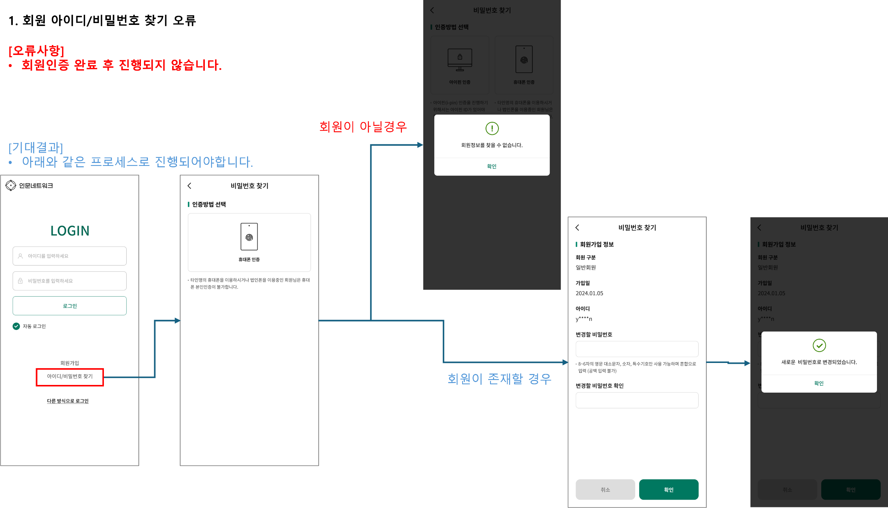
[APP] 아이디/비밀번호 찾기 (find id/password)
1.As-is
- after phone verification, can’t proceed
2.To-Fix
1) after verification
a) if no member
- alert msg (“회원정보를 찾을 수 없습니다.”)
b) if member
- move to 비밀번호 찾기 (find password) page
2) 비밀번호 찾기 (find password)
a) fields
a-1) 변경할 비밀번호 (new password)
a-2) 변경할 비밀번호 확인 (confirm new password)
b) 확인 (ok)
- process update password and alert complete msg.(“새로운 비밀번호로 변경되었습니다.”)

